Slide 1
DS 팀 H - 5주차 과제 PPT
Data Science 5주차 과제
결정나무의 가지치기
5주차 팀 H
남서아 2019125021
이성준 2018125044
이신혁 2020125047

Slide 2
Part 1
목차
1
Amazon Mechanical Truk란?
2
데이터 탐색 및 전처리
3
가지치기 (사전, 사후) 와 모델 생성
4
Rule set 추출

Slide 3
01. Amazon mechanical Turk

Slide 4
Part 1
01. Amazon Mechanical Turk란?
의미
특징
Requster의 역할
기업이 원격으로 크라우드 워커를 고용하여 개별 주문형 작업을 수행할 수 있는 크라우드 소싱 서비스.
Mechanical Turk의 사용자는 worker와 requester 둘 다 될 수 있다.
Requester는 worker를 고용할 때 자신이 원하는 요건을 다 갖추었는지 테스트를 할 수 있다.
달성한 HIT에 대해 지불할 금액
각 HIT에 대해 Worker에게 얼마나 많은 업무를 할당할 것인가
Worker가 단일 작업에 하는데 걸리는 최대 시간
Worker가 작업을 완료하는 데 걸리는 시간
… 을 지정해야 한다.

Slide 5


사례 (Amazon Mechanical Turk)
머신러닝 머신 러닝을 이용한 데이터의 패턴, 룰 탐색
Data 처리
의사결정나무 생성을 위한 데이터 정리, 검증
의사결정나무 생성에 사용할 데이터셋 전처리, 최적화

Slide 6
02. 데이터 탐색 및 전처리

Slide 7
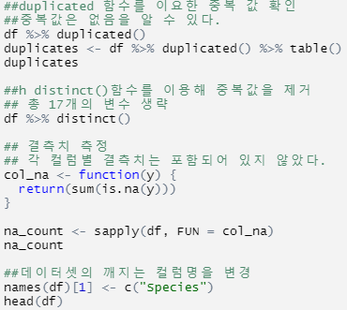
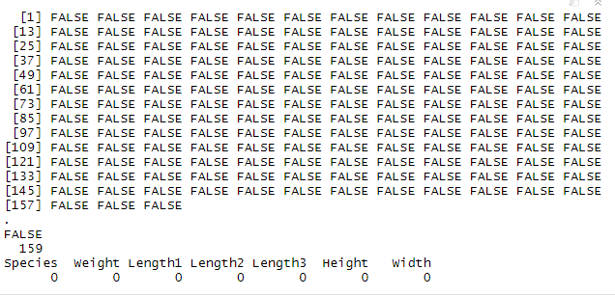
Part 2
02. 데이터 탐색 및 전처리
데이터 전처리
실행 결과
-> 결측치는 존재하지 않으나, 칼럼 명 하나가 깨져 따로 수정해주었다.

Slide 8
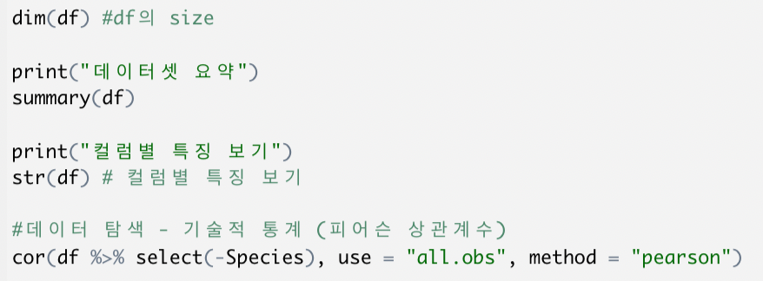
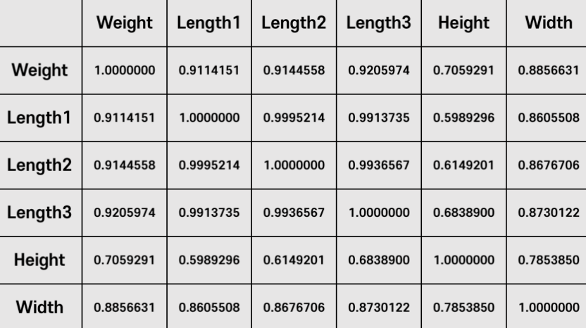
Part 2
02. 데이터 탐색 및 전처리
데이터 탐색
상관계수 분석
- Dataset에 대한 summary 출력
- 컬럼 별 특징 출력 (str())
- 예측변수에 대한 피어슨 상관계수 표 출력
피어슨 상관계수 R을 통해 변수의 상관관계를 파악한다.
- Length 1 ~ 3 은 서로 상관계수 높음
- Weight, Height, Width는 서로 상관계수 낮음

Slide 9
03. 가지치기 와 모델 생성

Slide 10
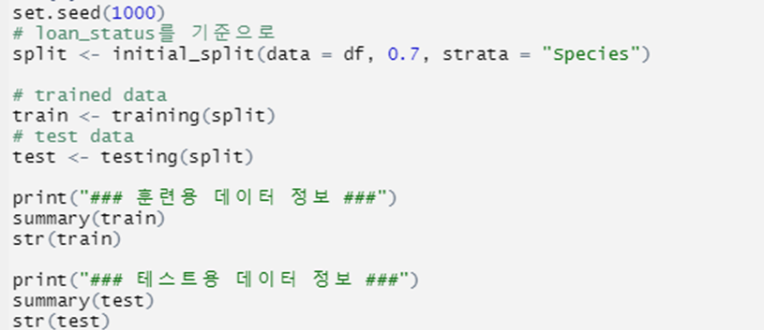
Part 3
03 . Dataset Partitioning
Training set, Test set 나누기
- seed를 설정해 난수값을 고정. - createDataPartition 함수를 사용해 7:3 비율로 trainSet과 testSet을 층화 추출함

Slide 11
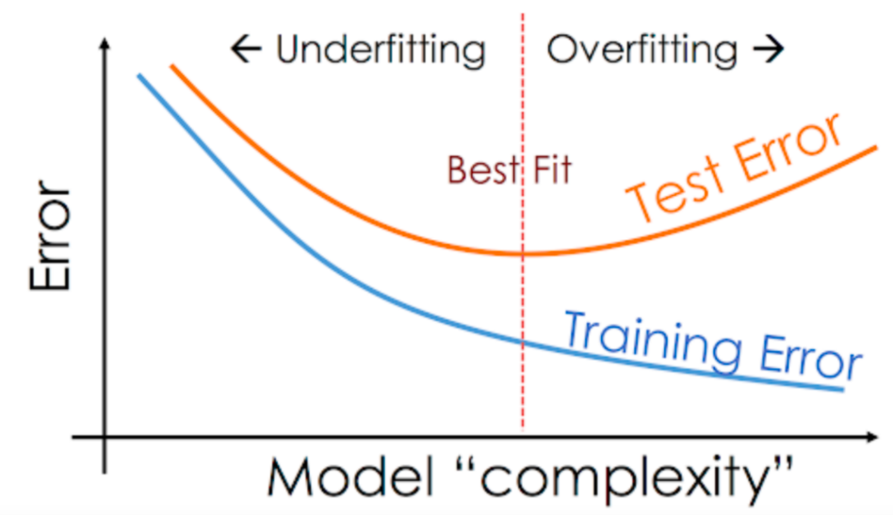
Part 3
03. 가지 치기와 모델 생성 (과적합 방지)
모델의 과적합 방지
과적합(Overfitting)이란 ? 학습 데이터set에만 정확히 일치하게 되어, 다른 새로운 데이터에 대한 예측 정확도가 떨어지는 현상.
같은 정확도를 가지더라도 더 간단하게 표현되는 모델을 고르면 과적합을 줄일 수 있다.
정확도가 높아질 수록 과적합 위험이 증가한다.
과적합이 일어나게 되면 training set에 대한 예측오류는 줄지만, test set에 대한 예측오류는 증가한다.

Slide 12
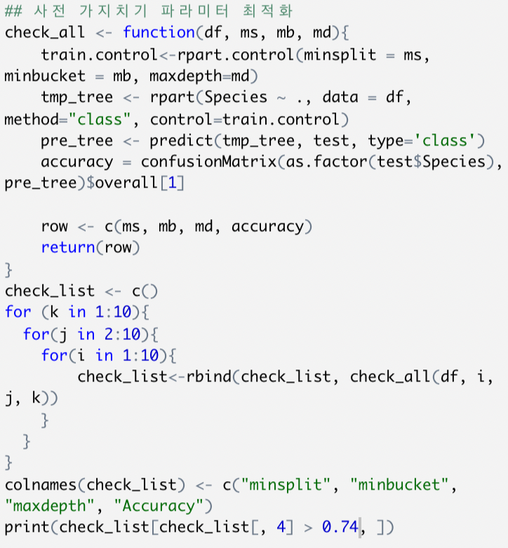
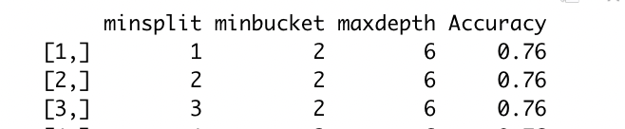
Part 3
03 – a : 사전 가지치기
최적 parameter 조합 찾기
정해둔 parameter 범위 내에서 for문을 통해 값을 대입한다. 정확도가 높아지는 parameter 조합을 탐색한다.
정확도가 높게 나오는 parameter 조합 중, 모델이 가장 간단한 것을 고른다.
Parameter 아무것도 설정하지 않은 tree에서의 정확도 : 0.74
그보다 정확도가 높게 나오는 것 중, accuracy는 최대 maxdepth는 최소가 되도록하는 parameter를 선택하였다.

Slide 13
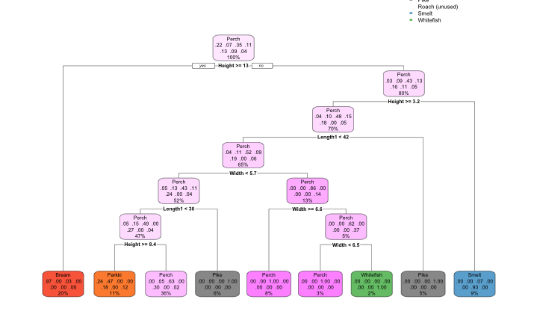
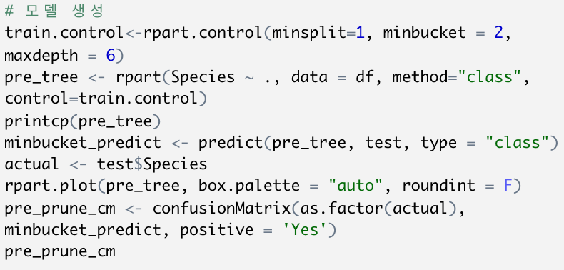
Part 3
03 – a : 사전 가지치기 Tree 모델 생성
사전 가지치기 Tree
위쪽은 코드, 오른쪽은 트리의 plot
minsplit = 1, minbucket = 2, maxdepth = 6 를 parameter로 트리 생성
정확도 : 0.76

Slide 14

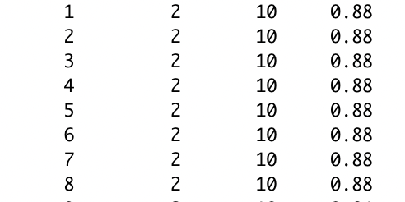
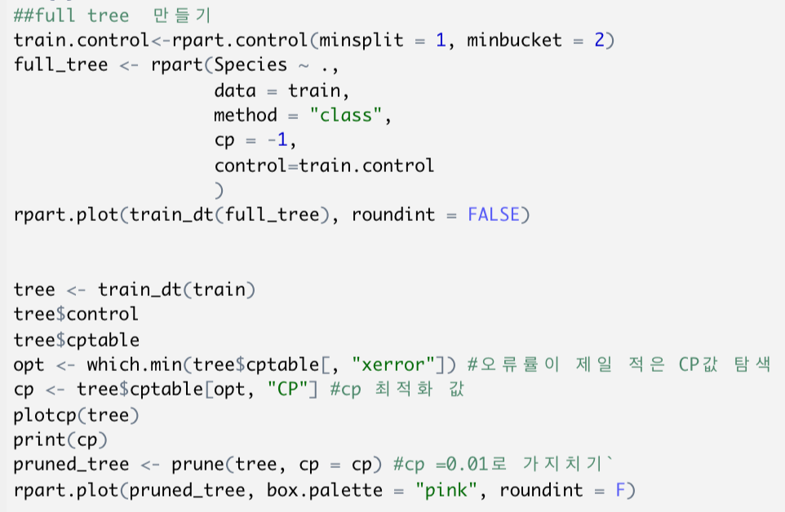
Part 2
03 – b. Full tree 만들기
Full tree parameter 정하기
Full tree 모델 생성
- Maxdepth 설정하지 않음
- Cp = -1
- minsplit과 minbucket 찾는다.
-> 최적 parameter 구하기 위해 만들었던 데이터프레임
-> maxdepth가 커지고 accuracy가 증가하는 set 찾는다.

Slide 15
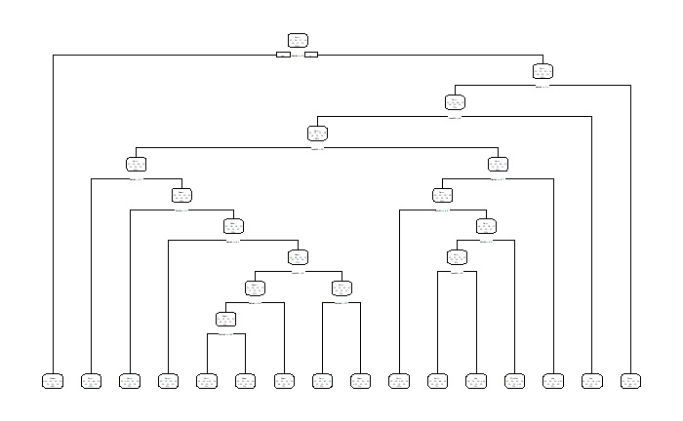
Part 3
03 – b : 사후 가지치기
Full Tree
Cp = -1, minsplit = 1, minbucket = 2를 parameter로 full tree 생성
모든 terminal node의 순도가 100%인 상태를 Full tree라고 한다.
다만, 이 모델에서는 만들어진 Full tree에서 Leaf 노드의 불순도를 0%까지 줄이지는 못했음

Slide 16
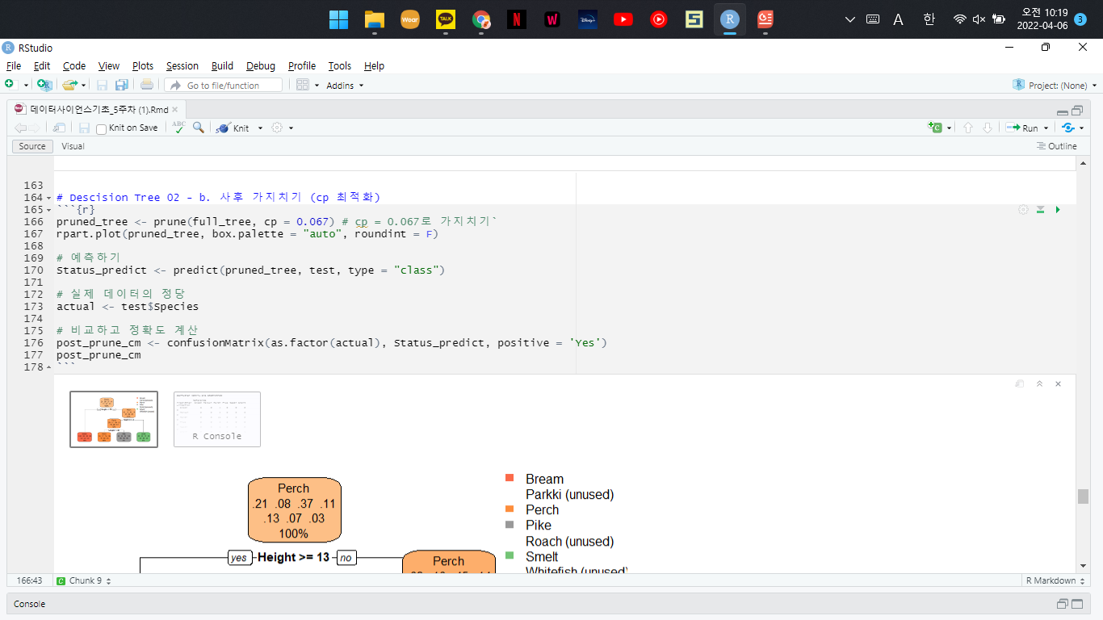
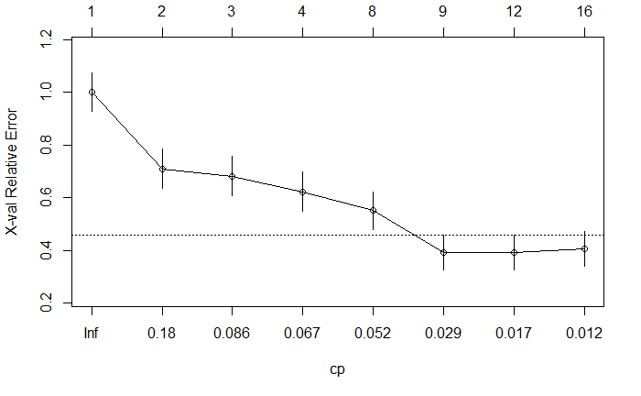
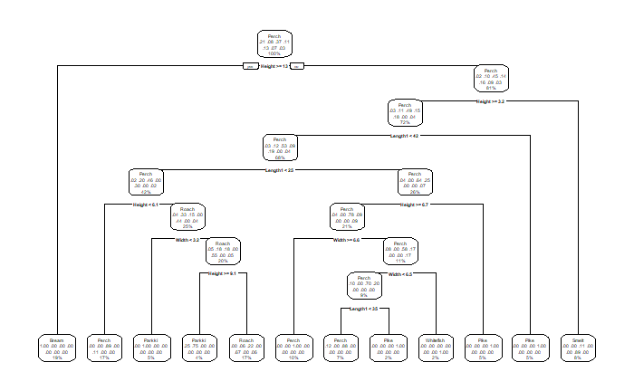
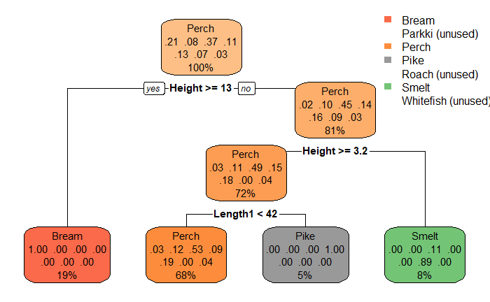
Part 3
03 – b : 사후 가지치기
사후 가지치기 Tree
Cp = 0.067일 때가 cp =0.01932367일 때보다 정확도가 약간 낮지만, cp =0.067 일 때의 모델이 훨씬 간단하므로 이것을 고른다.
최적 cp 값들 중, 모델이 가장 간단해지는 값을 고른다.
Cp = 0.067,정확도 0.64
Cp = 0.01932367,
정확도 0.66

Slide 17
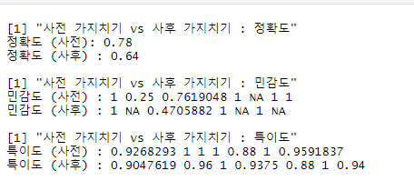
Part 2
03 - c : 가지치기 성능 비교
성능 비교
- 각 모델에 predict() 를 적용하여 만든 예측 데이터를 confusionMatrix()에 넣어 각각의 혼동행렬 구함
- 각각의 confusion matrix에서부터 Accuracy(정확도), Sensitivity(민감도), Specificity(특이도) 값을 추출함
- 정확도는 사전 가지치기가 더 높음
- 민감도 또한 사전 가지치기가 대체적으로 더 높음
- 특이도 또한 사전 가지치기가 대체적으로 더 높게 나타남

Slide 18
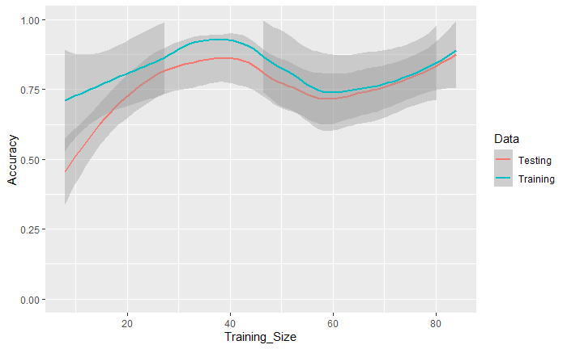
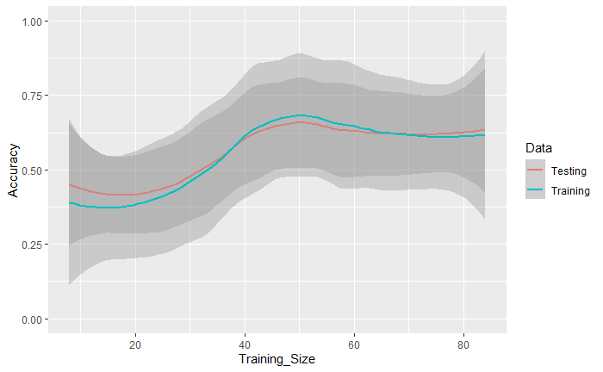
Part 2
03 – d : 모델 최적화 확인 (learning curve 이용)
Learning Curve (사전 가지치기)
Learning Curve (사후 가지치기)
x 축은 최적화할 대상, y 축은 정확도 또는 에러율
x 축은 최적화할 대상, y 축은 정확도 또는 에러율

Slide 19

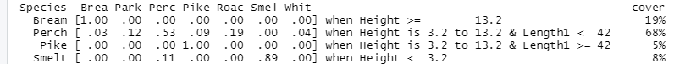
Part 3
04. Rule set 추출
가장 중요한 rule
가장 신뢰도 높은 rule
Rule set 추출
가장 중요한 rule : 이 rule이 적용되는 사례의 비율이 가장 큰 것
가장 신뢰도가 높은 rule : 이 rule이 적용되는 사례의 예측 정확도가 가장 높은 것.

Slide 20

감사합니다

